Slide 1




2020
电商人群
调研报告
E-commerce Group Research Report
汇报人：高小定

Slide 2






电商人群调研报告
2020
E-commerce Group Research Report
目录
01
各大电商平台月活
CONTENTS
02
电商用户画像
03
用户职业分布

Slide 3
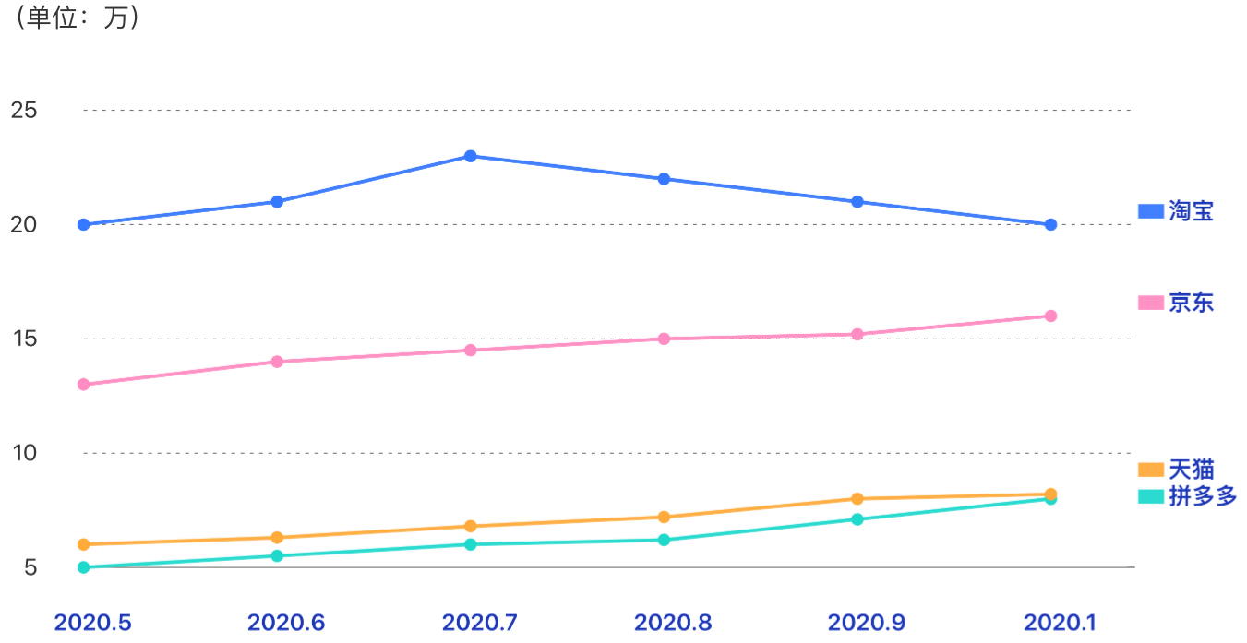


各大电商平台月活
2020
E-commerce Group Research Report
数据结果
Data structure
淘宝用户较多
稿定电商移动端的月活用户上，淘宝排名第一
京东用户
京东移动端用户规模也有所增长，增长幅度超20%
拼多多移动端
拼多多移动端用户快速增长，月活增长幅度最高

Slide 4

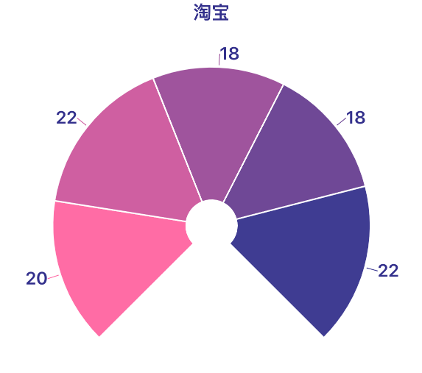
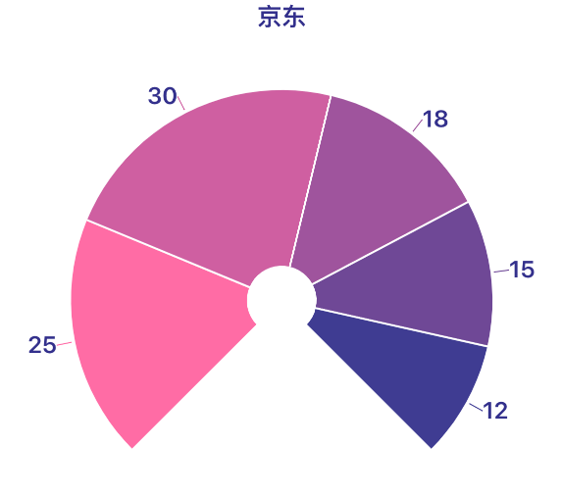
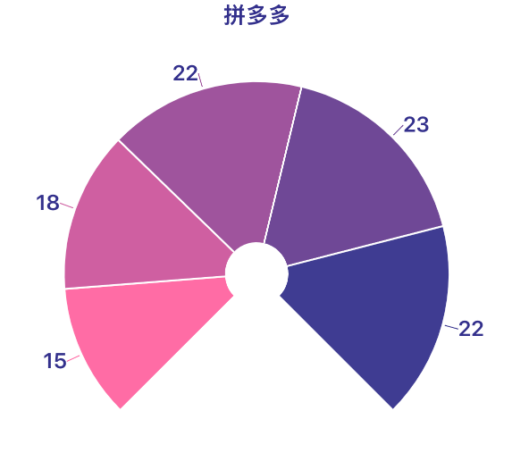





电商用户画像
2020
E-commerce Group Research Report
购买人群分布（单位：%）
数据结果
Data structure
淘宝用户
从城市分布上看，淘宝用户群体在城市分布上较为均匀，从一二线大城市到三四五线城市均发生了大量购买，县城郊区人群成为后发崛起的购买主力军。
京东用户
京东用户主力军为一二线城市白领人群，近年来微信购物不断拉平地域间消费差距，五六线城市用户数提升较多。
拼多多移动端
从城市分布上看，拼多多在三四五线城市渗透率上相比一二线城市更高，今年的百亿补贴让一二线城市用户也得到了大量提升，口碑也在不断变好。
一线城市
二线城市
三线城市
四线城市
五线城市

Slide 5
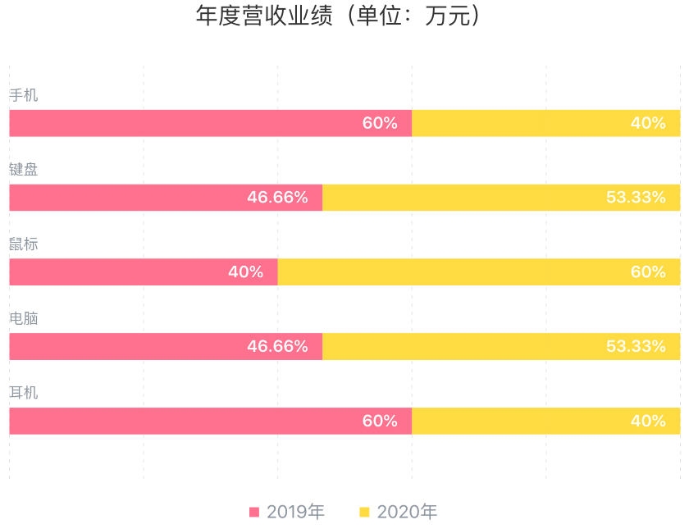
电商用户画像
2020
E-commerce Group Research Report
数据结果
Data structure
性别占比
拼多多用户中，女性占比高于淘宝和京东，淘宝也以女性用户为主,京东男性用户多余女性用户。女性用户对价格更敏感，对比男性来说通常购物需求更旺盛。
重合现象
年龄、地域、性别分布上，拼多多和淘宝有高度重合现象，拼多多用户中高达80%的用户是淘宝用户，因此需要对平台用户进行去重统计来获得比较准确的用户数量。

Slide 6
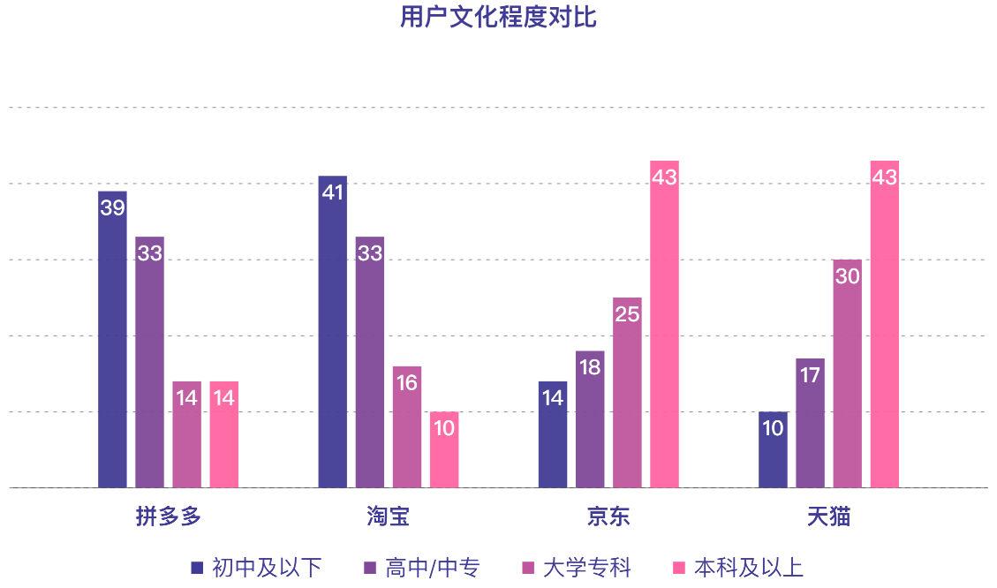
电商用户画像
2020
E-commerce Group Research Report
数据结果
Data structure
用户文化程度分析
拼多多用户学历对标淘宝、京东偏低，其中高中及以下学历用户比淘宝、京东多20%，同时有部分用户在此之前没有接触过网购。

Slide 7
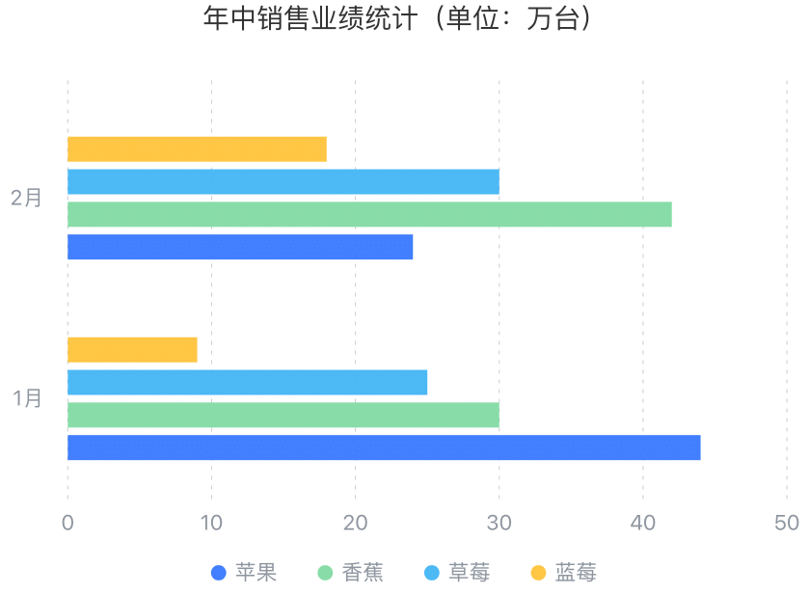
电商用户画像
2020
E-commerce Group Research Report
数据结果
Data structure
用户年龄分布
在年龄上，26-35岁的用户占比最大.这部分用户正处于消费需求旺盛时期，但是薪资和积蓄相对较为薄弱，对价格也更敏感。
35岁以上的用户积累相对较少，这部分用户相对网购频率降低，也更注重商品质量，对价格接受度高，习惯通过线下购买。

Slide 8
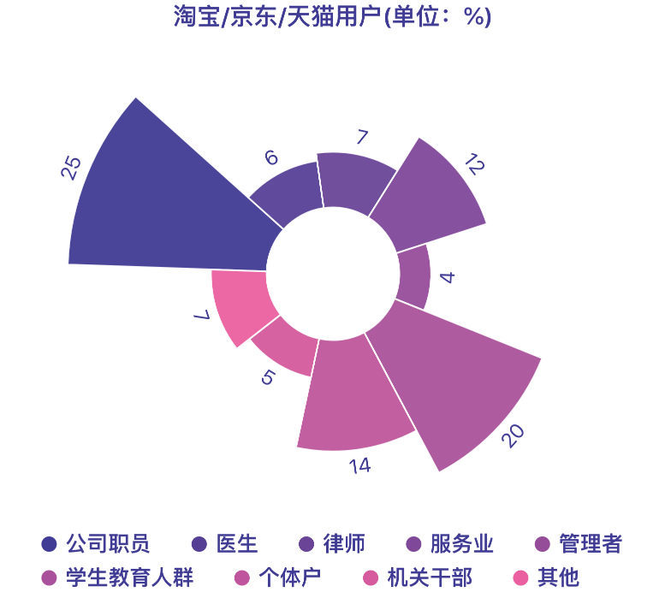
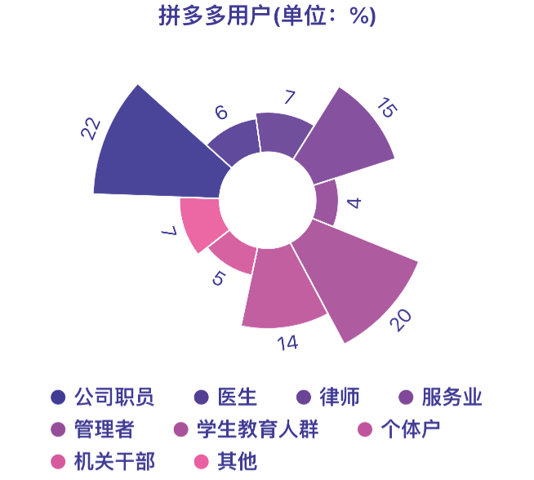
用户职业分布
2020
E-commerce Group Research Report
数据结果
Data structure
拼多多用户
拼多多集中于年轻的学生教育人群、二三线城市收入水平较低的职场人群，相对购物欲旺盛但是客单价低，购买水平相对较低。
淘宝/京东/天猫用户
京东和天猫的人群定位较高，通常来源于对价格敏感度低、注重商品质量的高收入人群，客单价相对较高。

Slide 9
感谢观看
THANKS

